Slide 1
Spark Streaming 分析与应用
F组陈少杰 姜鑫 蒲彦均 邹嘉欣

Slide 2
本周工作
实现Spark Streaming 应用开发主体部分
CONCEPTS
PROCESSES
Learning of Narrative Chains
Learning of Narrative Schemas
Learning to Order Events

Slide 3
应用开发
功能模块 | 功能描述 | 完成情况
数据产生模块 | 反复读取固定批次微博数据， 发送到kafka的weibo topic中。 | 完成
Spark Streaming 流数据处理模块 | 从kafka的weibo topic中读取数据，根据数据格式协议进行字段拆分，做过滤、分类操作后写入kafka的 labeledWeibo topic中。 | 完成数据流贯通，分类模型训练和部署工作尚未完成
数据收集模块 | 从kafka的labeledWeibo topic中读取分类结果，写入数据库。 | 待完成

Slide 4
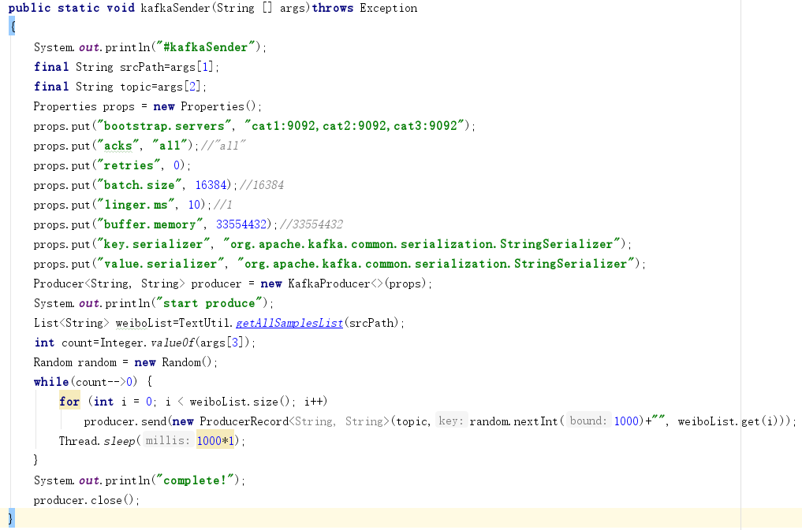
应用开发
数据产生模块
数据格式： userId + time + content
数据规模： 11862条
存储方式： 本地文本文件

Slide 5
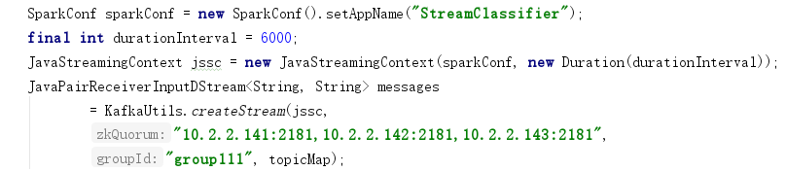
应用开发
Spark Streaming 流数据处理模块

Slide 6
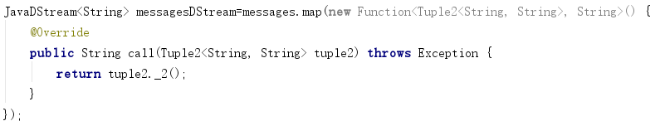
应用开发
Spark Streaming 流数据处理模块

Slide 7
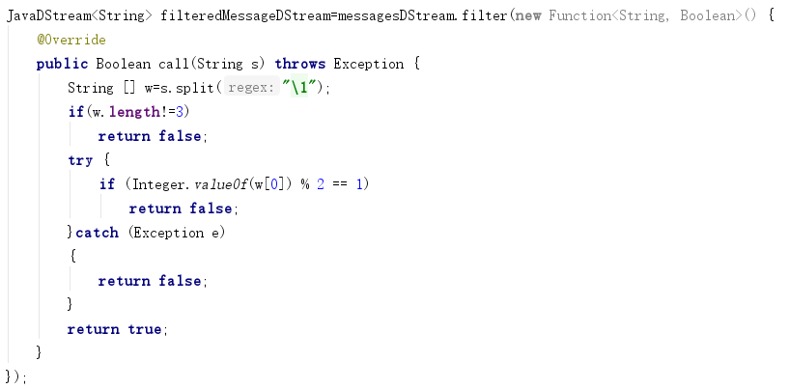
应用开发
Spark Streaming 流数据处理模块

Slide 8
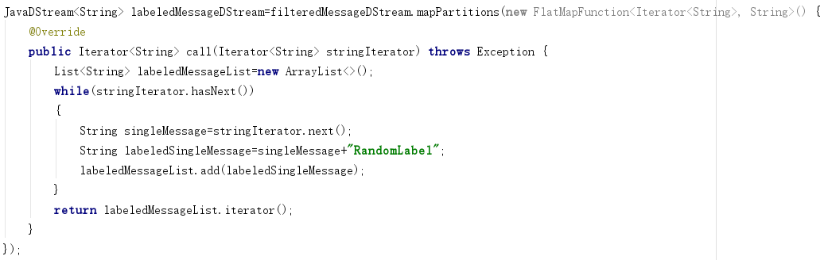
应用开发
Spark Streaming 流数据处理模块

Slide 9
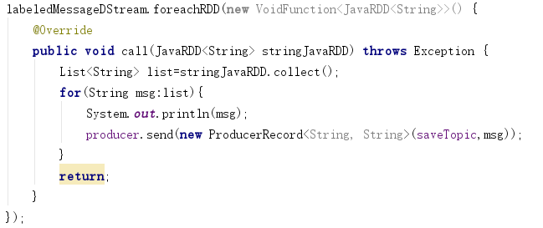
应用开发
Spark Streaming 流数据处理模块

Slide 10
应用开发
Spark Streaming 流数据处理模块

Slide 11
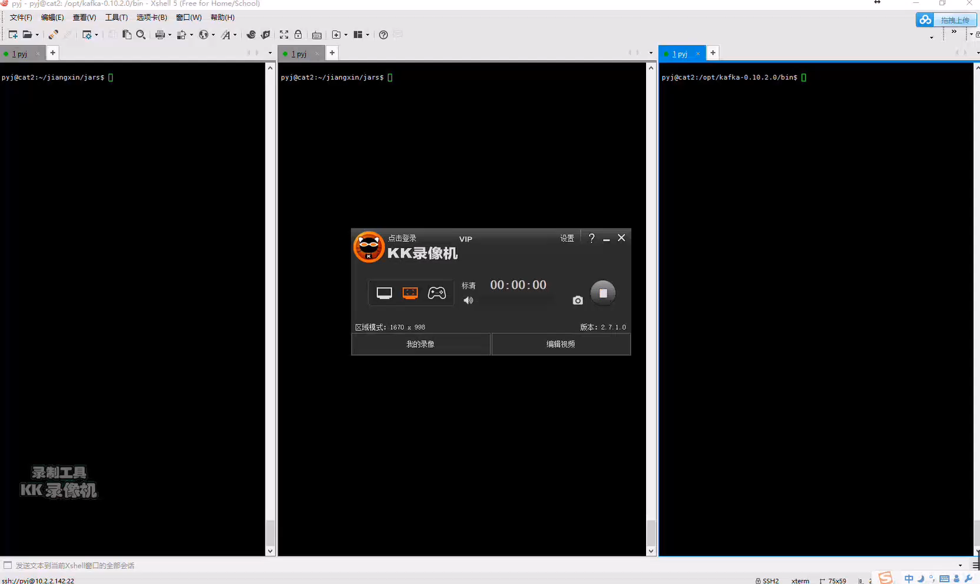
应用开发

Slide 12
Spark Streaming 分析与应用
Thanks

